Slide 1
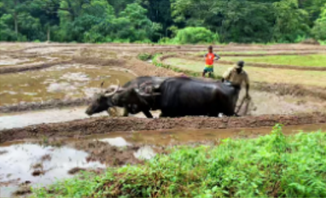
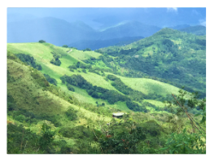
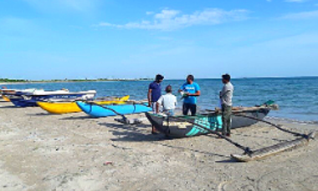
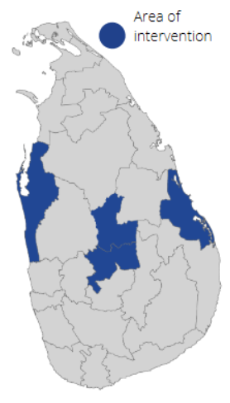
COLIBRI : protéger les moyens de subsistance des communautés et
préserver les écosystèmes et la biodiversité
Ce projet de deux ans vise à protéger, préserver et restaurer la biodiversité au Sri Lanka, à savoir la forêt de conservation de Knuckles (KCF), le sanctuaire marin de Bar Reef Marine Sanctuary (BRMS) et le Kayankerni Marine Sanctuary (KMS). Il permet la sauvegarde des écosystèmes forestiers et coralliens fragiles en renforçant les capacités de la société civile à promouvoir l'utilisation durable des ressources naturelles et en améliorant les moyens de subsistance. Le projet permettra également de mener de nouvelles recherches, de consolider les ressources scientifiques en ligne.
ACTED et le Green Movement du Sri Lanka aident à protéger les écosystèmes du KCF via la surveillance et la réponse communautaire qui minimisent les activités illégales et nuisibles, telles que l'exploitation forestière et minière. Des pratiques agricoles durables pour les agriculteurs, dont la subsistance dépend des ressources naturelles de la KCF, sont également encouragées par une meilleure collaboration entre les secteurs public, privé et par l’action de la société civile.
ACTED, le Blue Resources Trust et l'Environmental Foundation Ltd. travaillent en étroite collaboration avec les communautés côtières afin d'assurer une gestion communautaire des ressources basée sur des preuves dans les régions de BRMS et KMS. Le projet va promouvoir la croissance durable de la pêche et du tourisme en développant des mécanismes de contrôle et des activités de subsistance qui préservent les écosystèmes marins.
Objectif : contribuer au rétablissement des moyens de subsistance des communautés et de la biodiversité grâce à l'engagement efficace de la société civile dans la protection et la préservation des ressources naturelles au Sri Lanka, ainsi que la gestion de la protection et de la préservation des ressources naturelles au Sri Lanka.
Résultats prévus :
Soutenir le bien-être socio-économique d'environ 3 675 foyers qui dépendent de KCF, BRMS et KMS pour leurs moyens de subsistance.
Contribuer à la protection et à la gestion durable de 50 240 hectares de forêts abritant 1 357 espèces de faune et de flore
Contribuer à la protection et à la gestion durable de 406 km d'écosystèmes marins et d'au moins 355 espèces de faune et de flore
Élaborer trois présentations conjointes de politiques pour améliorer la coopération intra-agence, conformément aux objectifs nationaux et aux engagements internationaux.

